Slide 2


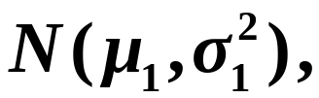
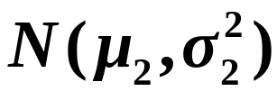
第四节
正态总体均值与方差的区间估计
单个总体 的情况
两个总体 的情况

Slide 3







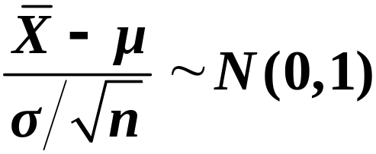


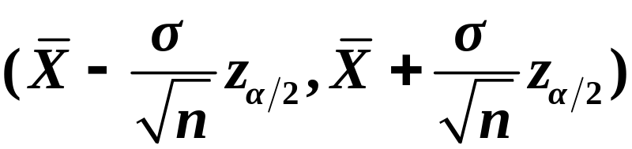
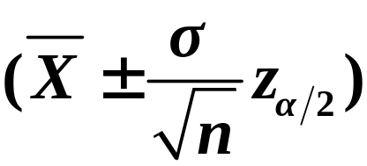
一、单个总体 的情况
并设 为来自总体的
样本 ,
分别为样本均值和样本方差 .
均值 的置信区间
为已知
可得到 的置信水平为 的置信区间为
或

Slide 4

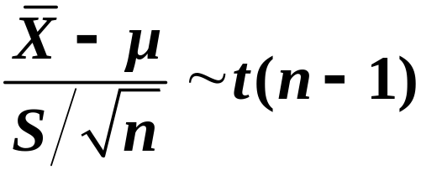
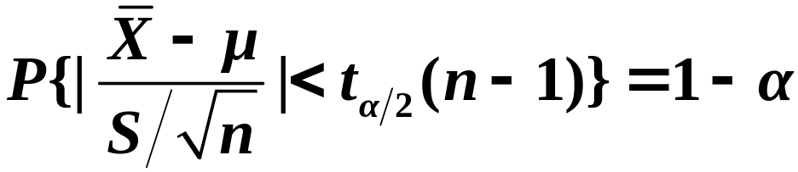
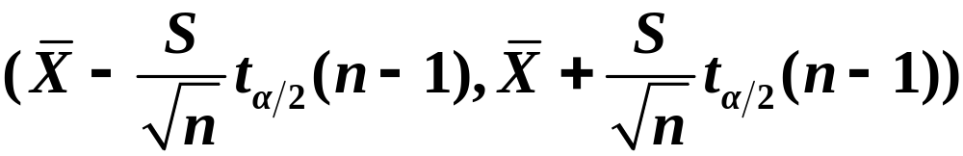
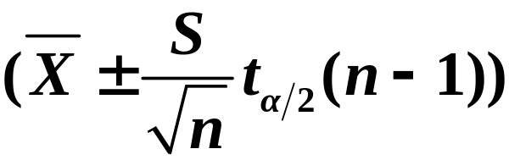
为未知
此分布不依赖于
任何未知参数
由
可得到 的置信水平为 的置信区间为
或

Slide 5

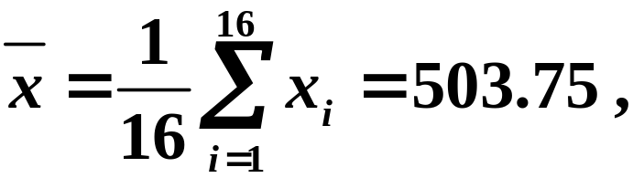
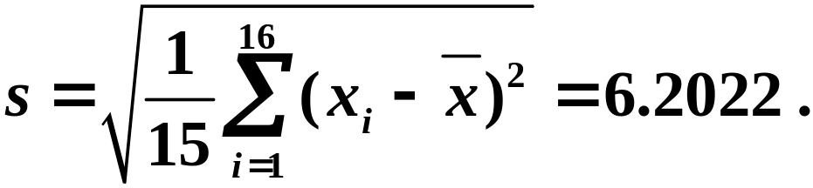
例1 有一大批糖果.现从中随机地取 16 袋 , 称得重量(以克计)如下:
506 508 499 503 504 510 497 512
514 505 493 496 506 502 509 496
设袋装糖果的重量近似地服从正态分布,试求总体均值 的置信水平0.95为的置信区间.
解
这里

Slide 6

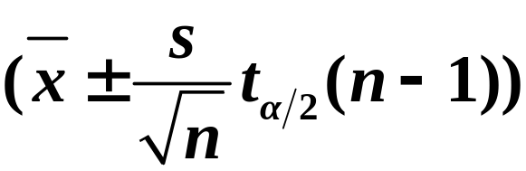

于是得到 的置信水平为 的置信区间为
即

Slide 7

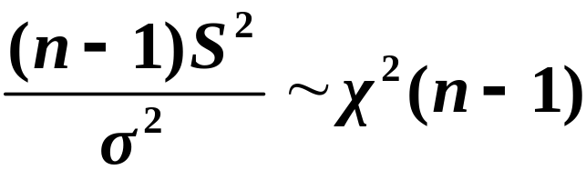
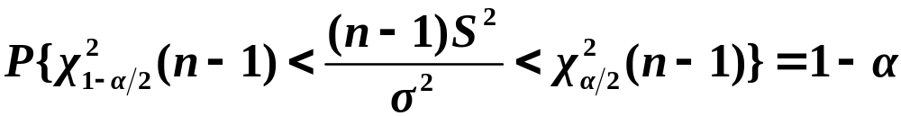
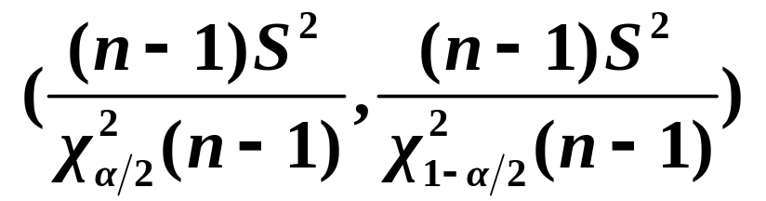
方差 的置信区间
由
可得到 的置信水平为 的置信区间为

Slide 8
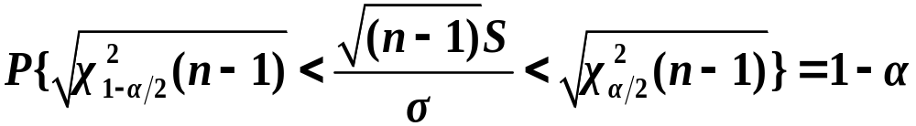

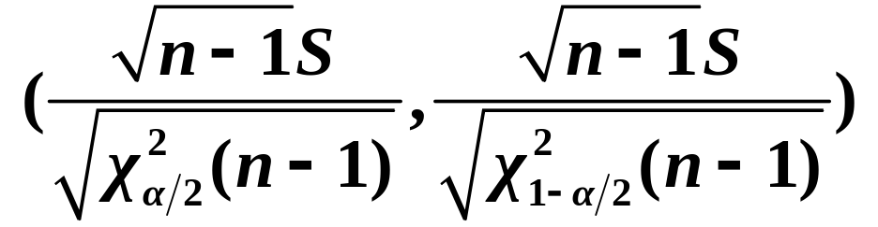
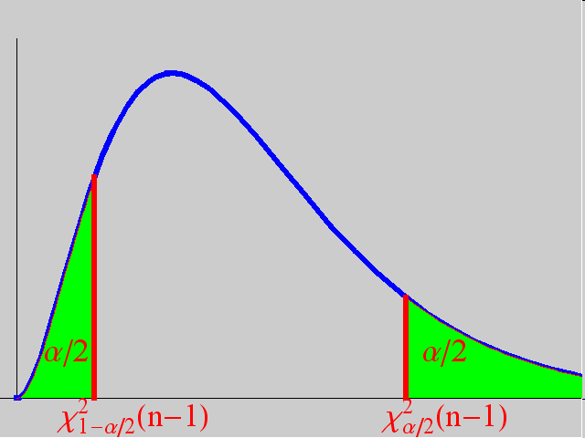

由
可得到标准差 的置信水平为 的置信区间为
注意: 在密度函数不对称时,
习惯上仍取对称的分位点来确定置信区间(如图).

Slide 9

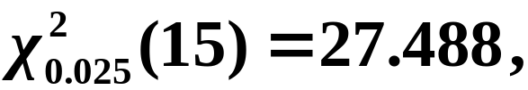
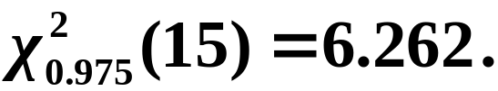
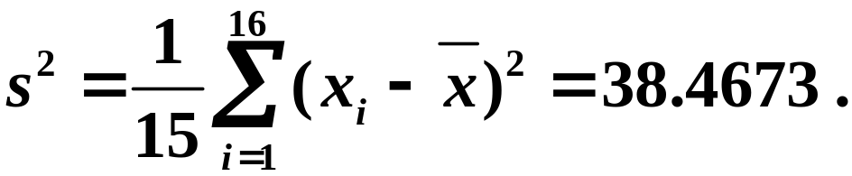
例2 有一大批糖果.现从中随机地取 16 袋 , 称得重量(以克计)如下:
506 508 499 503 504 510 497 512
514 505 493 496 506 502 509 496
设袋装糖果的重量近似地服从正态分布,试求总体方差 的置信水平0.95为的置信区间.
解
这里

Slide 10
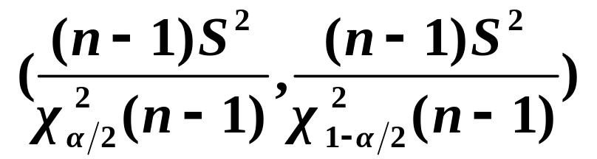



于是得到 的置信水平为 的置信区间为
即
的置信水平为 的置信区间为
即

Slide 11

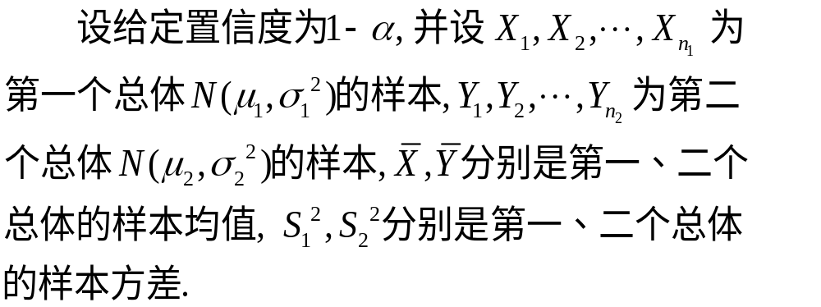
二、两个总体 的情况
以下讨论两个整体总体均值差和方差比的估
计问题.

Slide 12
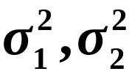
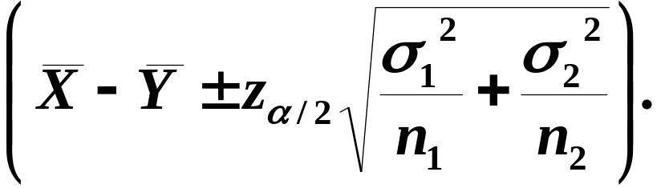
1.
为已知
推导过程如下:

Slide 13

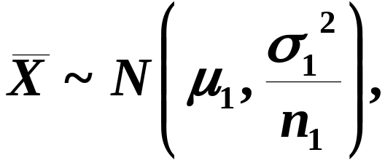
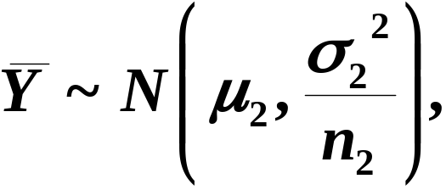
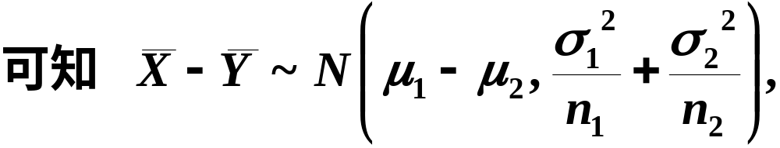
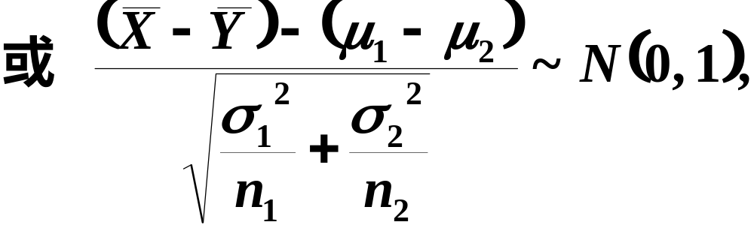

Slide 14
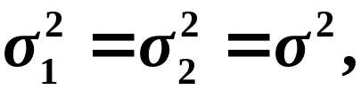
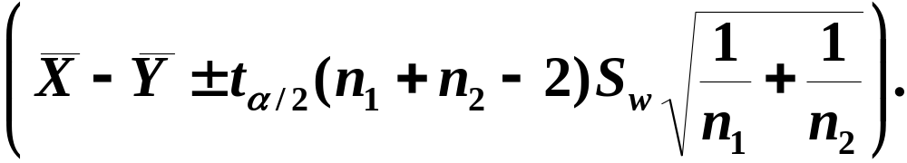
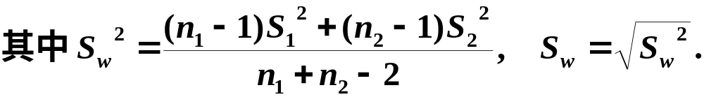
为未知

Slide 15
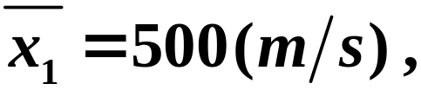
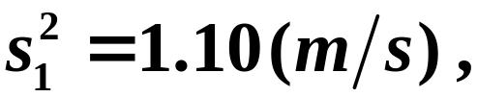
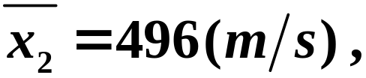
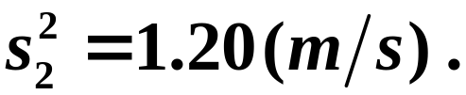

例3 为比较 I , Ⅱ 两种型号步枪子弹的枪口速度 ,随机地取 I 型子弹 10 发 ,得到枪口速度的平 均值 为 标准差 随机地取 Ⅱ 型子弹 20 发 ,得到枪口速度的平均值为
标准差 假设两总体都可认为近似地服从正态分布.且生产过程可认为方差相等 .求两总体均值差 的置信水平为
0.95 的置信区间.

Slide 16
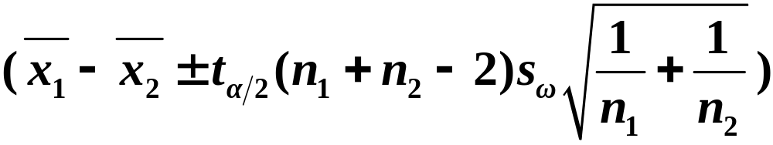
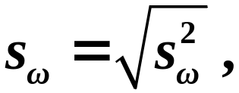
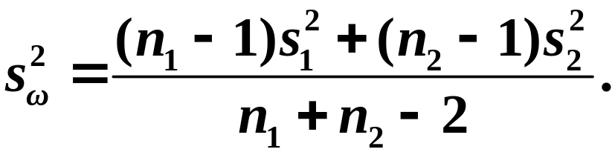
依题意 , 可认为分别来自两总体的样本是相互独立的.又因为由假设两总体的方差相等 ,但数值未知 ,故两总体均值差 的置信水平为
的置信区间为
解
其中

Slide 17
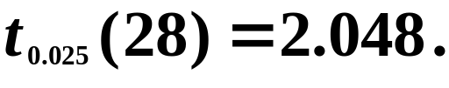
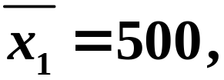
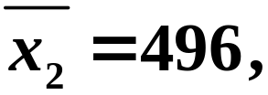


这里
故两总体均值差 的置信水平为0.95 的置信区间为
即 (3.07, 4.93) .

Slide 18


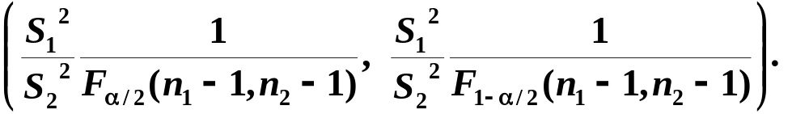
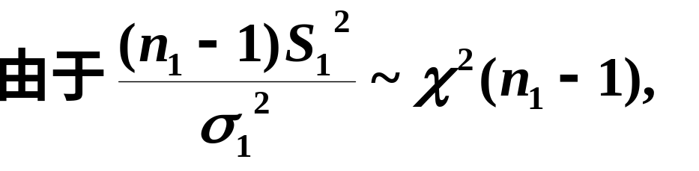
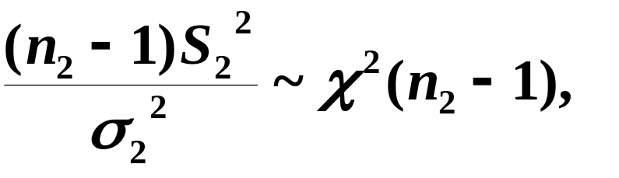
2.
推导过程如下:

Slide 19

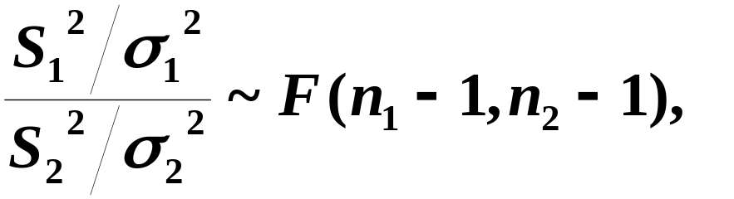
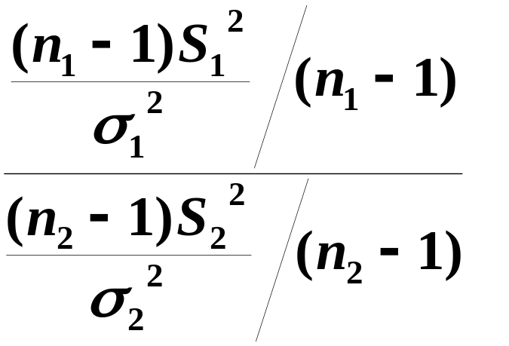
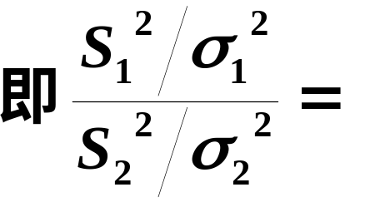

根据F分布的定义, 知

Slide 20
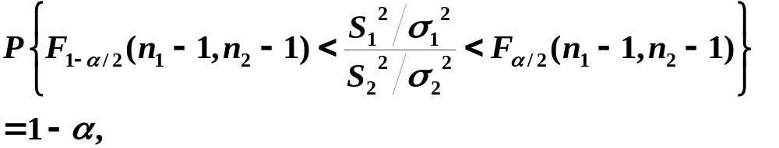
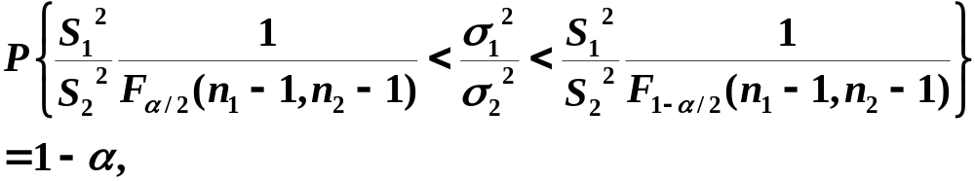



Slide 21





例4 研究由机器 A 和机器 B 生产的钢管的内径 , 随机地抽取机器 A生产的钢管18只 , 测得样本方差 随机地取机器 B 生产的钢管13只 ,测得样本方差 设两样本相互独立 , 且设由机器 A 和机器 B 生产的钢管的内径分别服从正态分布 这里 (i =1,2) 均未知 .试求方差比 的置信水平为 0.90 的置信区间.

Slide 22



解
这里
故两总体方差比 的置信水平为0.90 的置信区间为
即 (0.45 , 2.79) .

